Slide 1


М.В. Киселева
Имитационное моделирование

Slide 2
Тема 10. имитационное моделирование случайных величин
Метод обратной функции
Метод кусочной аппроксимации функции плотности СВ
Другие приближенные методы

Slide 3
Методы имитационного моделирования случайных величин
Метод обратной функции (Используется для получения и дискретных, и непрерывных СВ с заданным законом распределения).
Приближенные методы:
Универсальные методы (метод кусочной аппроксимации функции плотности)
Неуниверсальные методы

Slide 4
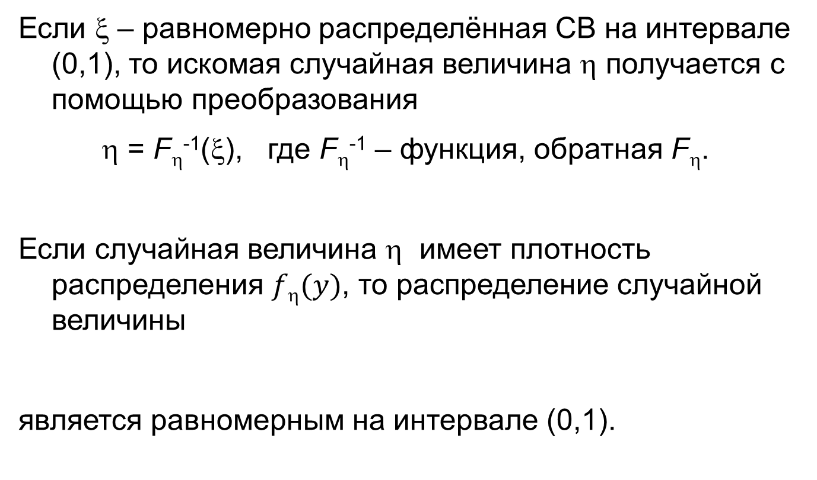
Метод обратной функции
Если ξ – равномерно распределённая СВ на интервале (0,1), то искомая случайная величина η получается с помощью преобразования
η = F_{η}⁻¹(ξ), где F_{η}⁻¹ – функция, обратная F_{η}.
Если случайная величина η имеет плотность распределения $f(y)$, то распределение случайной величины
является равномерным на интервале (0,1).

Slide 5
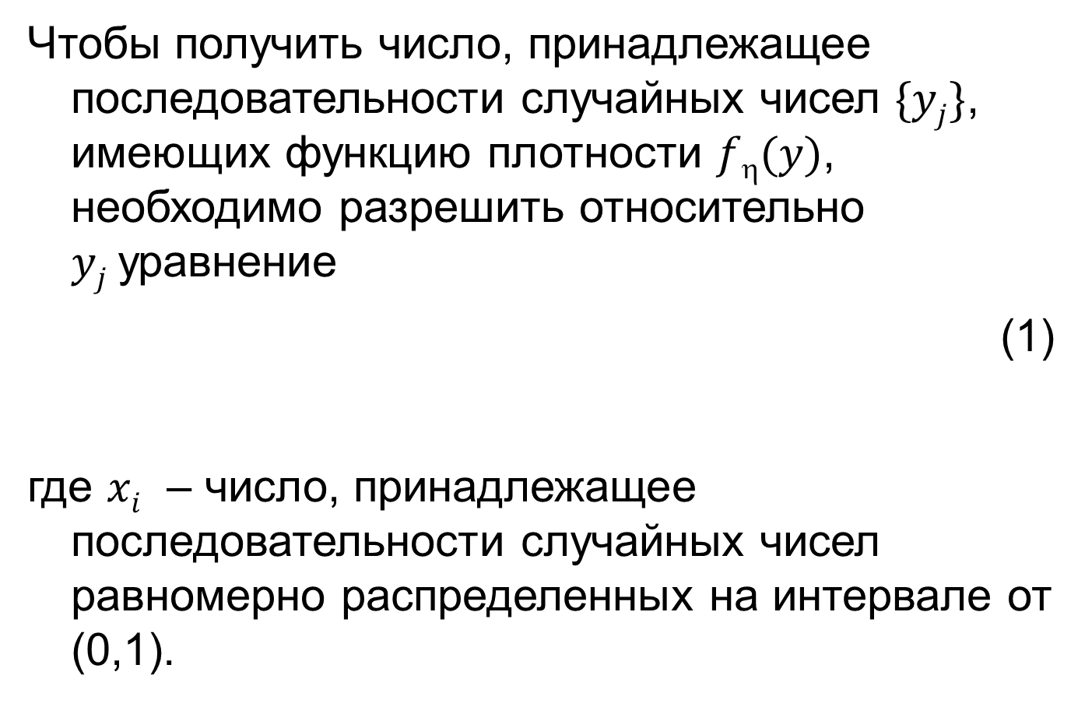
Чтобы получить число, принадлежащее последовательности случайных чисел $\{yj\}$, имеющих функцию плотности $f(y)$, необходимо разрешить относительно $yj$уравнение
(1)
где $xi$ – число, принадлежащее последовательности случайных чисел равномерно распределенных на интервале от (0,1).

Slide 6
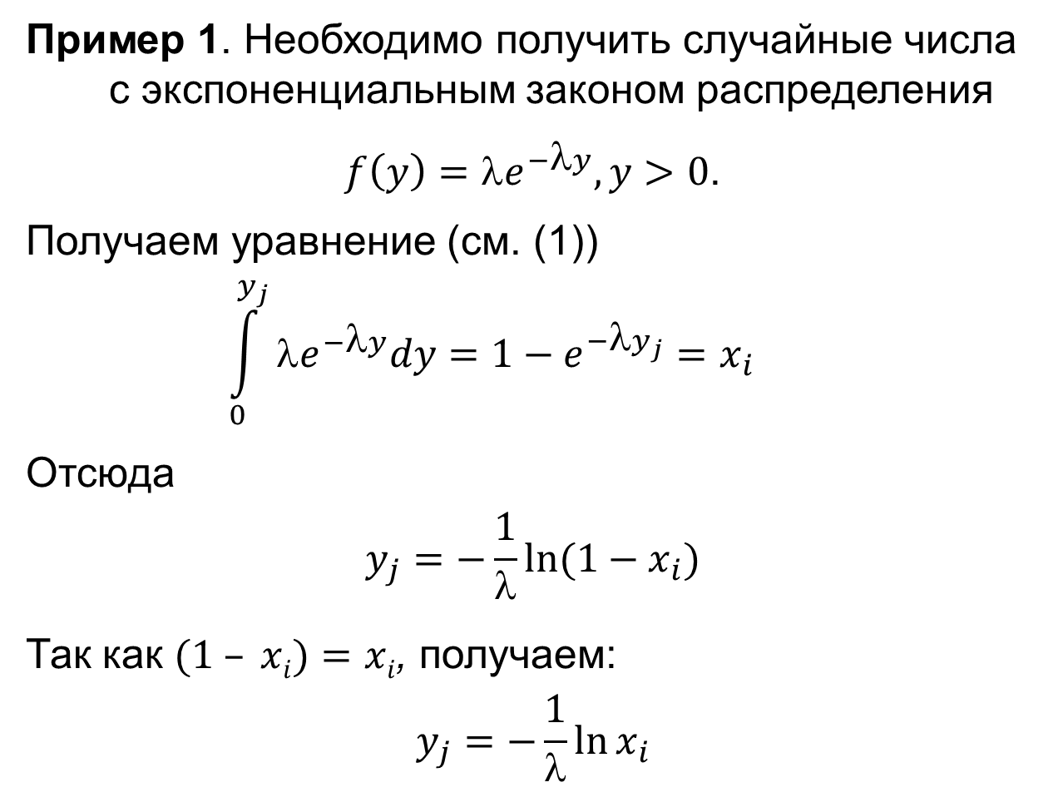
Пример 1. Необходимо получить случайные числа с экспоненциальным законом распределения
$f\left(y\right)=λe^{−λy}, y>0$.
Получаем уравнение (см. (1))
$$\int_{0}^{y_{j}}{λe^{−λy}dy=1−e^{−λy_{j}}=x_{i}}$$
Отсюда
$$y_{j}=−\frac{1}{λ}ln⁡(1−x_{i})$$
Так как $(1 – xi)=xi$, получаем:
$$y_{j}=−\frac{1}{λ}ln⁡x_{i}$$

Slide 7
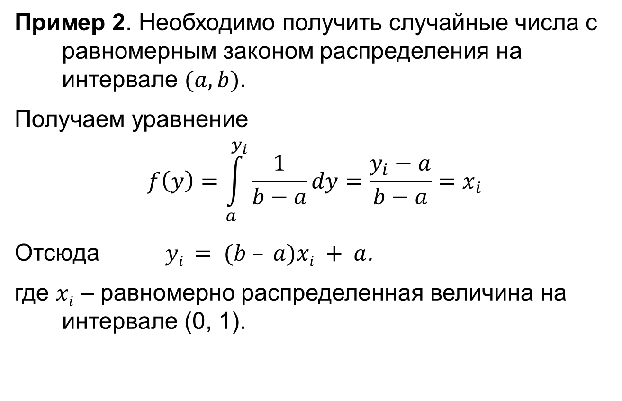
Пример 2. Необходимо получить случайные числа с равномерным законом распределения на интервале $(a, b)$.
Получаем уравнение
$$f\left(y\right)=\int_{a}^{y_{i}}{\frac{1}{b−a}}dy=\frac{y_{i}−a}{b−a}=x_{i}$$
Отсюда $yi = (b – a)xi + a$.
где $xi$ – равномерно распределенная величина на интервале (0, 1).

Slide 8
Ограничения применения метода обратной функции:
для многих законов распределения, встречающихся в практических задачах моделирования, интеграл не берется, т.е. приходится прибегать к численным методам решения,
даже для случаев, когда интеграл берется в конечном виде получаются формулы, содержащие действия логарифмирования, извлечения корня и т.д., что также резко увеличивает затраты машинного времени на получение каждого случайного числа.

Slide 9
Приближенные методы
На практике часто пользуются приближенными способами преобразования случайных чисел, которые классифицируют на:
а) универсальные способы, с помощью которых можно получать случайные числа с законом распределения любого вида;
б) неуниверсальные способы, пригодные для получения случайных чисел с конкретным законом распределения.

Slide 10
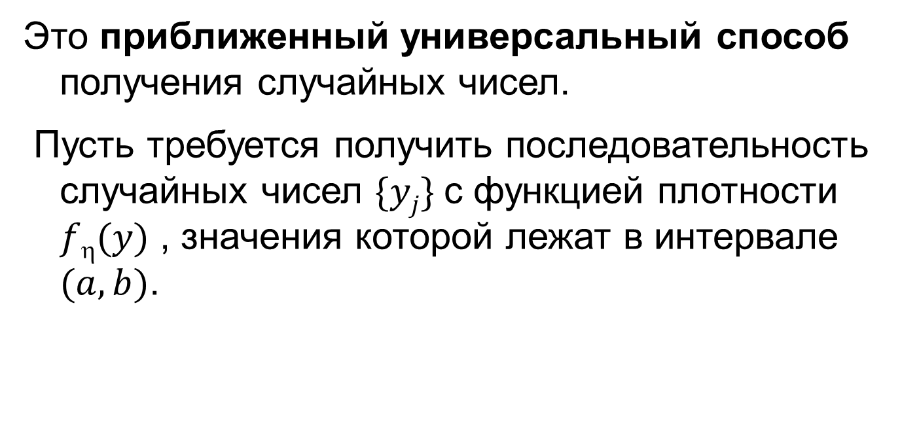
Метод, основанный на кусочной аппроксимации функции плотности
Это приближенный универсальный способ получения случайных чисел.
Пусть требуется получить последовательность случайных чисел $\{yj\}$с функцией плотности $f(y)$ , значения которой лежат в интервале $(a, b)$.

Slide 11
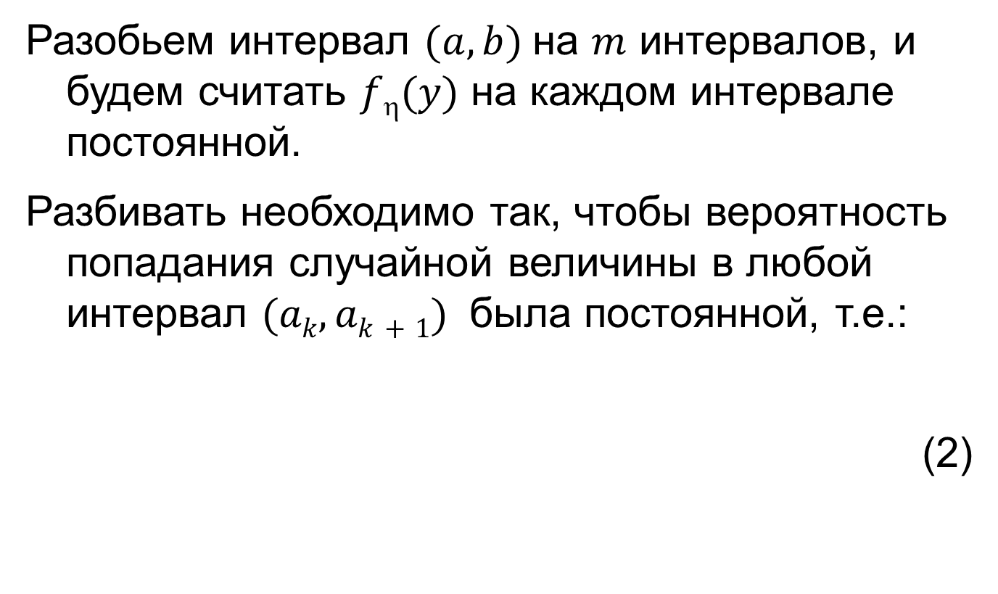
Разобьем интервал $(a, b)$на $m$ интервалов, и будем считать $f(y)$ на каждом интервале постоянной.
Разбивать необходимо так, чтобы вероятность попадания случайной величины в любой интервал $(ak, ak+1)$ была постоянной, т.е.:
(2)

Slide 12
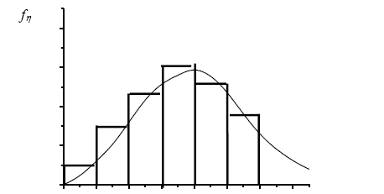





Кусочная аппроксимация функции плотности
$$y$$
$$a$$
$$ak$$
$ak$₊₁
$$b$$

Slide 13
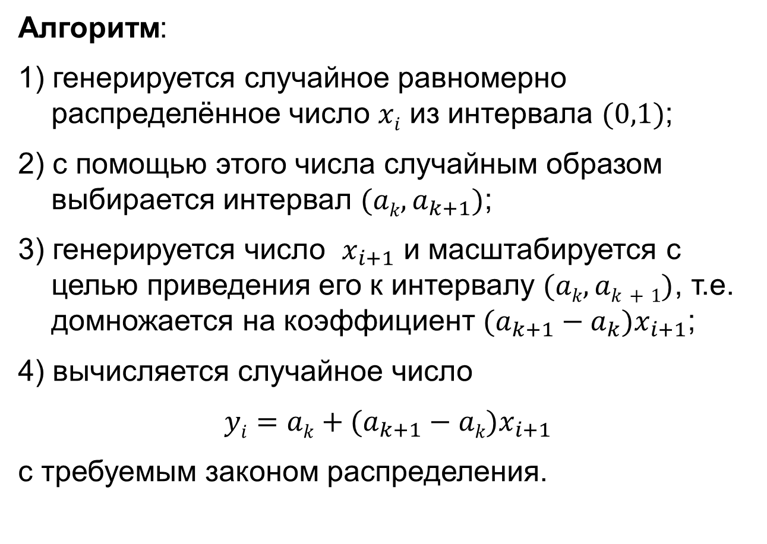
Алгоритм:
1) генерируется случайное равномерно распределённое число $xi$ из интервала $(0,1)$;
2) с помощью этого числа случайным образом выбирается интервал $(ak,a_{k+1})$;
3) генерируется число $x_{i+1}$ и масштабируется с целью приведения его к интервалу $(ak, ak+1)$, т.е. домножается на коэффициент $(a_{k+1}−a_{k})x_{i+1}$;
4) вычисляется случайное число
$yi=ak+(a_{k+1}−ak)x_{i+1}$
с требуемым законом распределения.

Slide 14
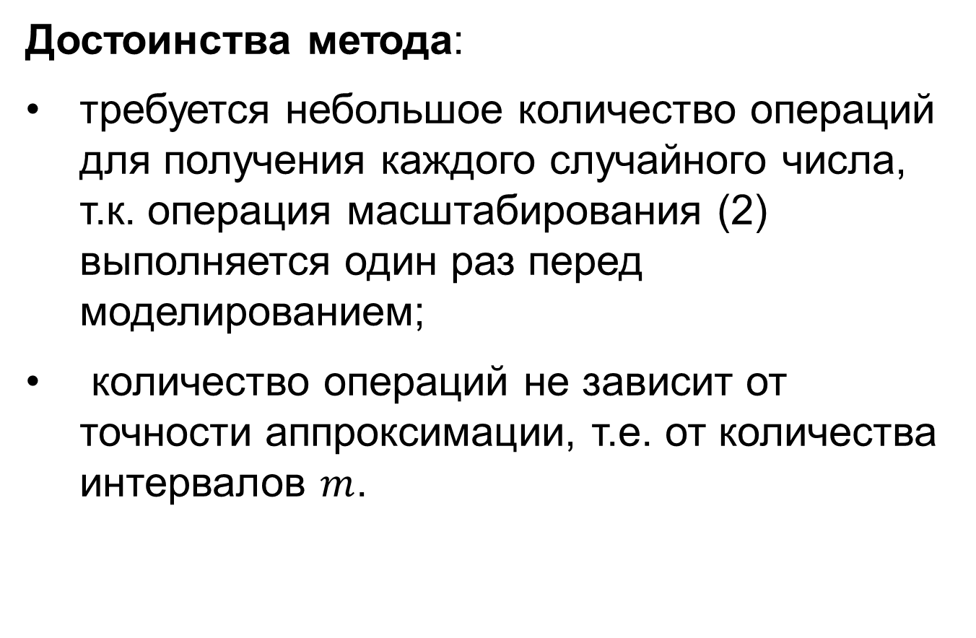
Достоинства метода:
требуется небольшое количество операций для получения каждого случайного числа, т.к. операция масштабирования (2) выполняется один раз перед моделированием;
количество операций не зависит от точности аппроксимации, т.е. от количества интервалов $m$.

Slide 15
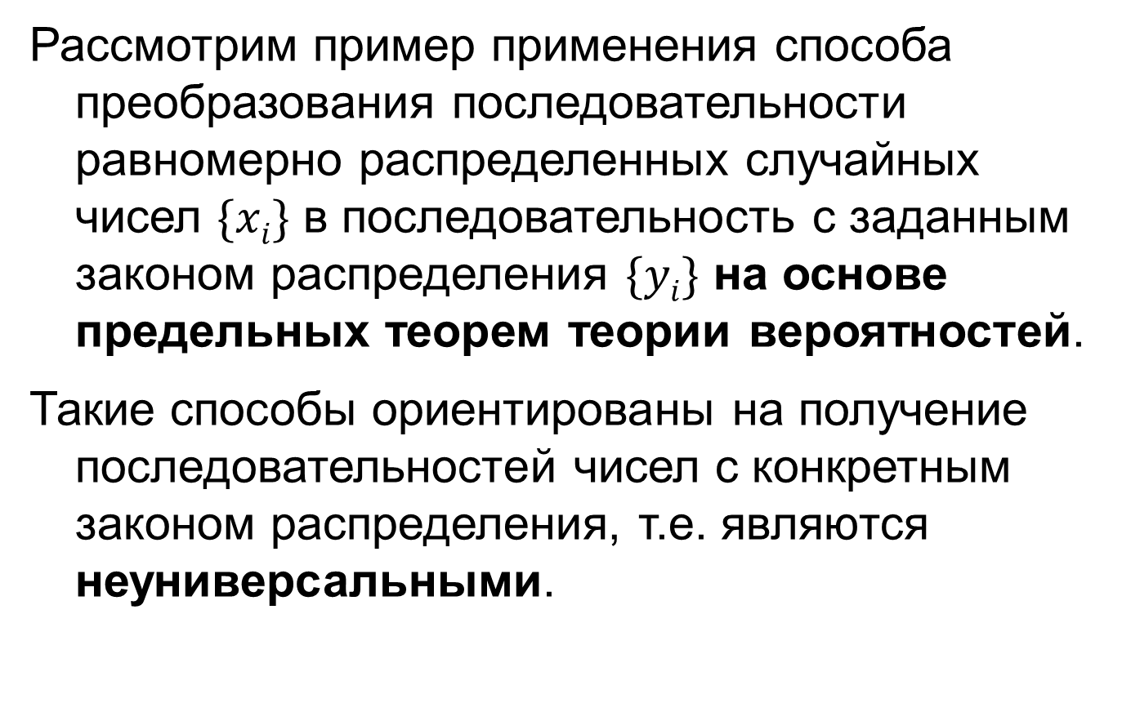
Неуниверсальные методы
Рассмотрим пример применения способа преобразования последовательности равномерно распределенных случайных чисел $\{xi\}$ в последовательность с заданным законом распределения $\{yi\}$ на основе предельных теорем теории вероятностей.
Такие способы ориентированы на получение последовательностей чисел с конкретным законом распределения, т.е. являются неуниверсальными.

Slide 16
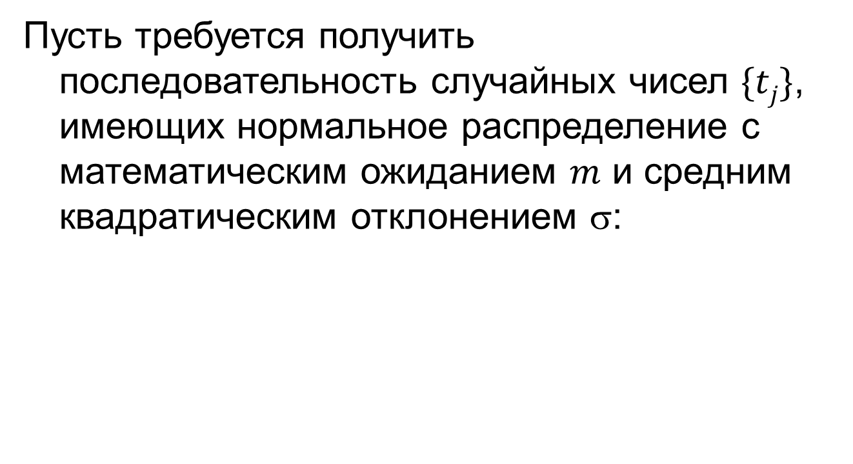
Приближенный метод генерации последовательности значений нормально распределенной СВ
Пусть требуется получить последовательность случайных чисел $\{tj\}$, имеющих нормальное распределение с математическим ожиданием $m$ и средним квадратическим отклонением $$:

Slide 17
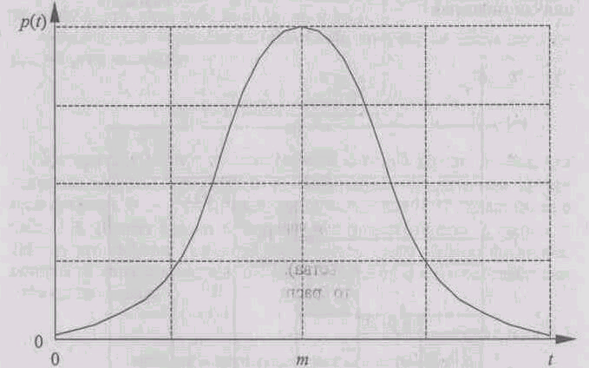
Нормальное распределение СВ

Slide 18
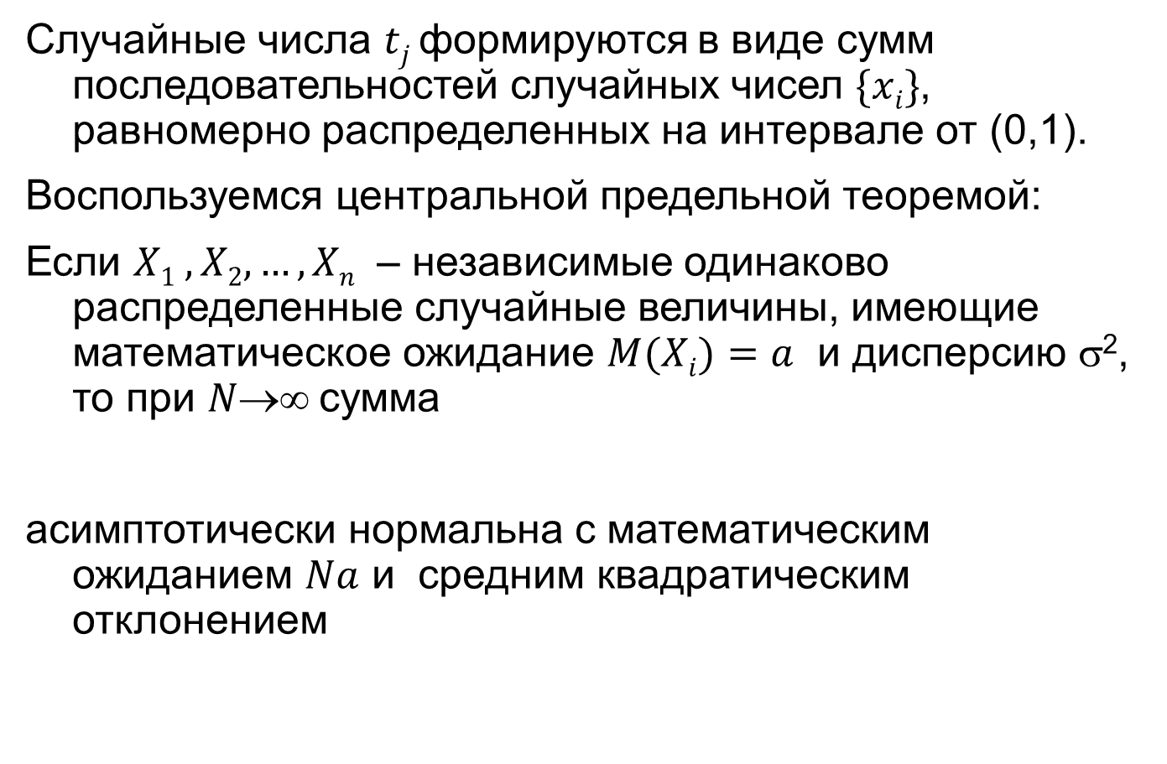
Случайные числа $tj$ формируются в виде сумм последовательностей случайных чисел $\{xi\}$, равномерно распределенных на интервале от (0,1).
Воспользуемся центральной предельной теоремой:
Если $X1 , X2, …, Xn$ – независимые одинаково распределенные случайные величины, имеющие математическое ожидание $M(Xi)=a$ и дисперсию σ², то при $N$сумма
асимптотически нормальна с математическим ожиданием $Na$ и средним квадратическим отклонением

Slide 19
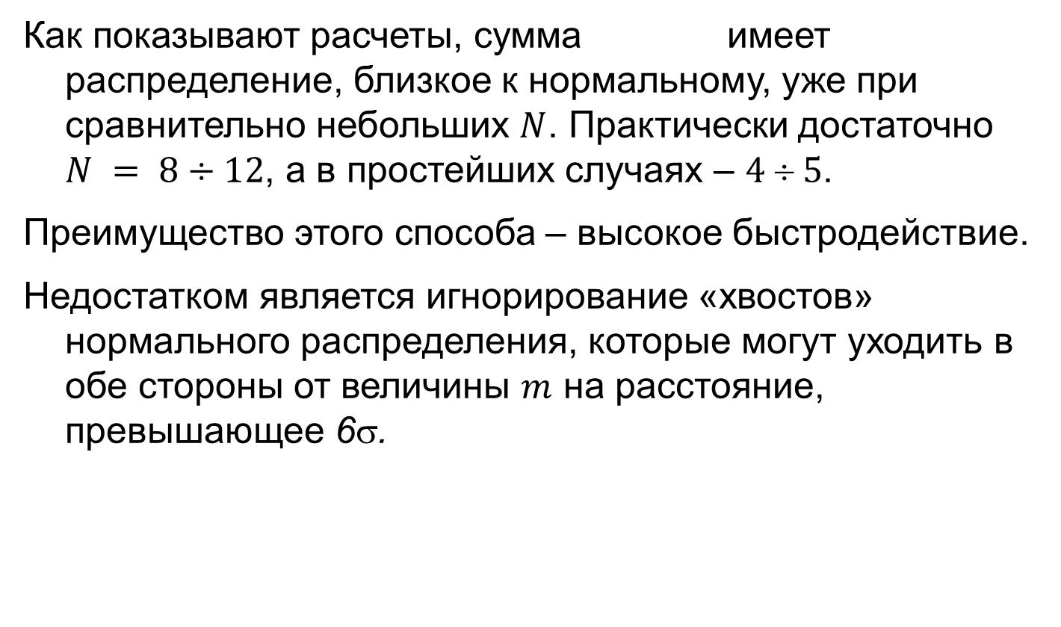
Как показывают расчеты, сумма имеет распределение, близкое к нормальному, уже при сравнительно небольших $N$. Практически достаточно $N = 8÷12$, а в простейших случаях – $4  5$.
Преимущество этого способа – высокое быстродействие.
Недостатком является игнорирование «хвостов» нормального распределения, которые могут уходить в обе стороны от величины $m$ на расстояние, превышающее 6σ.

Slide 20
Поэтому при проведении особо точных экспериментов применяются другие – более точные (но более медленные) способы.
В современных системах имитационного моделирования обычно используются не менее двух программных датчиков случайных величин, распределенных по нормальному закону (их выбор осуществляется автоматически управляющей программой).

Slide 21
Метод Неймана
Рассмотрим универсальный метод Неймана.
Метод имеет ограничение применения – СВ должна задаваться усеченным законом, или законом, который может быть аппроксимирован усеченным.

Slide 22
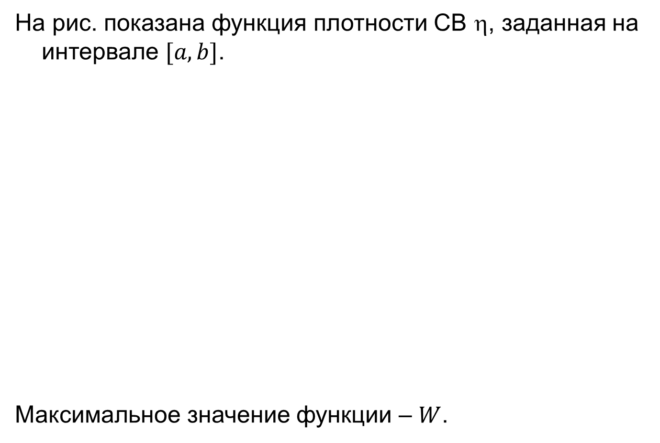
На рис. показана функция плотности СВ η, заданная на интервале $[a, b]$.
Максимальное значение функции – $W$.

Slide 23
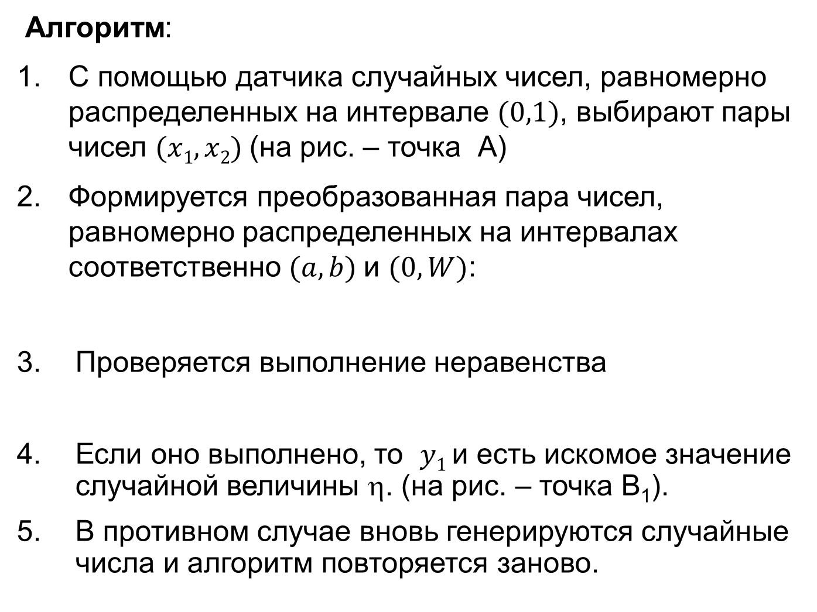
Алгоритм:
С помощью датчика случайных чисел, равномерно распределенных на интервале $(0,1)$, выбирают пары чисел $(x1, x2)$(на рис. – точка А)
Формируется преобразованная пара чисел, равномерно распределенных на интервалах соответственно $(a, b)$и $(0, W)$:
Проверяется выполнение неравенства
Если оно выполнено, то $y1$ и есть искомое значение случайной величины η. (на рис. – точка В₁).
В противном случае вновь генерируются случайные числа и алгоритм повторяется заново.

Slide 24
литература
1. Советов Б.Я., Яковлев С.А. Моделирование систем: учебник для ВУЗов. (3-е изд.). 2003

Slide 25
Спасибо за внимание!
25

